Slide 1
CHILE, ¿DEMOCRACIA EN DICTADURA? (1973-1990)

Slide 2
OBJETIVO
Analizar la supresión del Estado de derecho y la violación sistemática de los derechos humanos durante la dictadura, mediante el análisis de fuentes escritas.

Slide 3
Supresión del Estado de Derecho durante la dictadura
1. Observa con atención la línea de tiempo. ¿Cómo crees que los hitos allí mencionados afectaron a la sociedad chilena de esa época?
2. ¿Qué sabes sobre el proceso histórico que estudiarás en esta lección? ¿De dónde vienen tus conocimientos sobre él?

Slide 4
¿Que es la supresión del estado de derecho?
Es la forma en que el Estado se rige sobre la ley y constituye la máxima autoridad, es decir, existe un marco jurídico que regula tanto a las autoridades como a la población en general.
Además, el poder estatal está distribuido en diferentes órganos y se garantiza el resguardo y respeto de los Derechos Humanos.
Al hablar de supresión del estado de derecho nos referimos a que las condiciones mencionadas previamente no se cumplen, ya sea en forma parcial o total

Slide 5
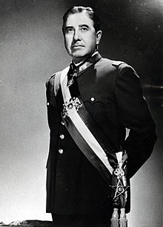
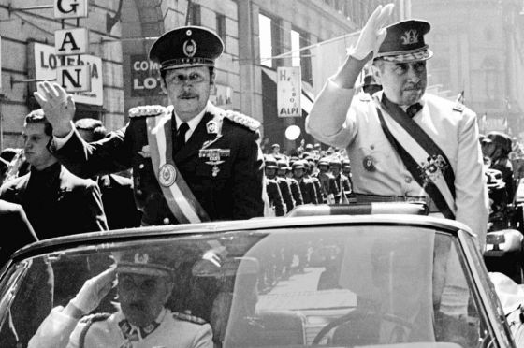
COMIENZO DE LA DICTADURA DE AUGUSTO PINOCHET

Slide 6
IMPLEMENTACIÓN DEL NEOLIBERALISMO
Las reformas neoliberales implementadas en Chile durante las décadas de 1970 y 1980, significaron en términos económicos y sociales la proyección de una nueva manera de afrontar el desarrollo de la sociedad, constituyéndose en una revisión radical de la política económica del país durante los últimos tres cuartos del siglo XX..
Finalmente, el golpe de Estado del 11 de septiembre de 1973 conllevó la puesta en marcha de una nueva política económica, hasta el momento no aplicada en el país.

Slide 7
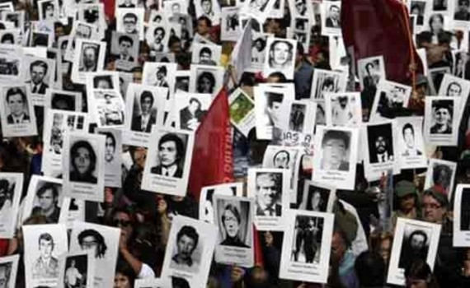
VULNERACIÓN DE LOS DERECHOS HUMANOS
A partir del golpe de Estado y teniendo como base ideológica la Doctrina de Seguridad Nacional, se puso en práctica en Chile una política de Estado represiva que tuvo como objetivo sofocar toda amenaza al nuevo orden establecido, recurriendo para ello a la detención, la tortura, el asesinato y el exilio. Estas acciones afectaron a miles de chilenos entre políticos de izquierda, dirigentes sindicales y simpatizantes del depuesto gobierno de la Unidad Popular.

Slide 8
¿EXISTIÓ DEMOCRACIA DURANTE ESTE PERÍODO?
Entre las medidas represivas se encontraban detenciones, amedrentamiento, secuestros, desaparición de personas, torturas, expulsión o exilio del país, relegación y exoneración por motivos políticos.
Estas prácticas significaron la violación sistemática de los Derechos Humanos.

Slide 9
Organismos represivos en Chile
Dirección de Inteligencia Nacional (DINA)
Fue creada oficialmente el 14 de junio de 1974. Era un organismo autónomo, con recursos propios y dependiente únicamente de la Junta Militar, particularmente de Augusto Pinochet. Su director fue Manuel Contreras. La DINA contó con una serie de lugares clandestinos en todo el país. En ellos se mantenía en secreto a los prisioneros, sometiéndolos a torturas y fueron asesinadas muchas personas.
Central Nacional de Informaciones (CNI)
En 1977 la Junta Militar decidió disolver la DINA. En su lugar creó la Central Nacional de Informaciones (CNI), que mantuvo su actividad hasta el retorno a la democracia en 1990. Inicialmente bajo el mando de Odlanier Mena, la CNI mantuvo las facultades y las prácticas represivas de su antecesora, la DINA, aunque en una escala menor.

Slide 10
OBJETIVO
Reconocer las diferentes visiones que existen sobre los procesos y acontecimientos del golpe de estado en 1973, mediante el análisis de fuentes históricas.

Slide 11
SALVADOR ALLENDE Y EL SOCIALISMO EN CHILE
En las reñidas elecciones de 1970 el candidato de la Unidad Popular Salvador Allende Gossens derrotó estrechamente al abanderado de la derecha tradicional, el ex presidente Jorge Alessandri Rodríguez, por una diferencia de tan sólo 35.000 sufragios.

Slide 12
REFORMAS DE SU GOBIERNO
El gobierno de Salvador Allende realizó varias reformas económicas y sociales como:
Reforma Agraria
Nacionalización del cobre
Nacionalización de la industria
Ampliación del sufragio
Participación popular

Slide 13
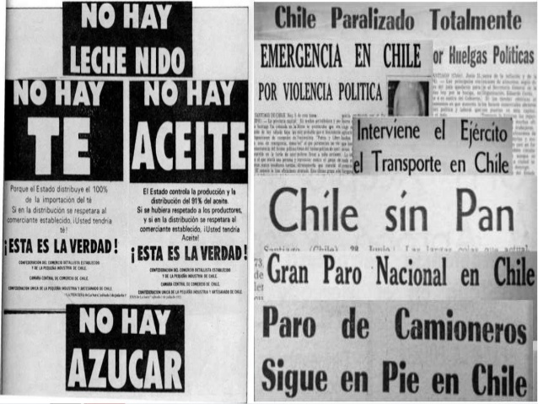
CRISIS ECONÓMICA Y DESABASTECIMIENTO
La necesidad creciente de bienes generaron manifestaciones de parte de la clase media y alta contra el gobierno de la Unidad Popular, como fueron los cacerolazos o marchas de las cacerolas vacías. Estas marchas, se originaron en el descontento social en un sector de la sociedad frente a las medidas económicas implementadas por el gobierno.

Slide 14
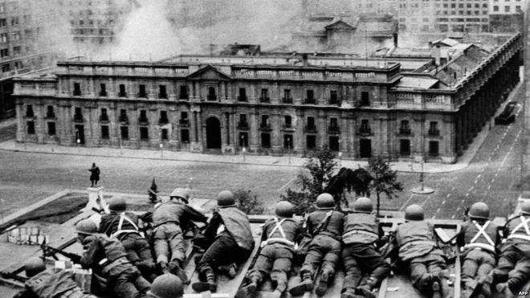
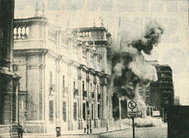
GOLPE DE ESTADO DE 1973
La crisis política, social y económica que venía socavando al gobierno de la Unidad Popular, liderado por Salvador Allende, primer presidente socialista elegido democráticamente en el mundo, hizo explosión el día 11 de septiembre de 1973. Ese día las Fuerzas Armadas dirigidas por sus más altas autoridades protagonizaron un Golpe Militar, mayoritariamente recordado como el quiebre democrático en Chile.

Slide 15
ACTIVIDAD
Te invito a realizar la actividad propuesta en el libro de historia en la pagina 185, utilizando como referencia las fuentes y la línea de tiempo presentadas en las paginas 184-184. A continuación presentamos las preguntas:
1. ¿Cuáles eran los objetivos económicos del gobierno de la Unidad Popular?
2. ¿Cuáles son las principales diferencias entre el modelo económico de mediados del siglo XX y el que se instauró con la Unidad Popular?
3. ¿Qué elementos de continuidad y cambio es posible distinguir entre las reformas emblemáticas de la Unidad Popular con respecto al gobierno de Frei Montalva?
4. ¿Qué importancia consideras que tiene distinguir y analizar las continuidades y los cambios para la construcción del conocimiento histórico? Fundamenta.
5. Sintetiza con tus palabras la evolución económica en Chile entre 1971 y 1973. 6. Infiere qué efectos pudo tener esta evolución económica en la vida cotidiana de las personas.

Slide 16
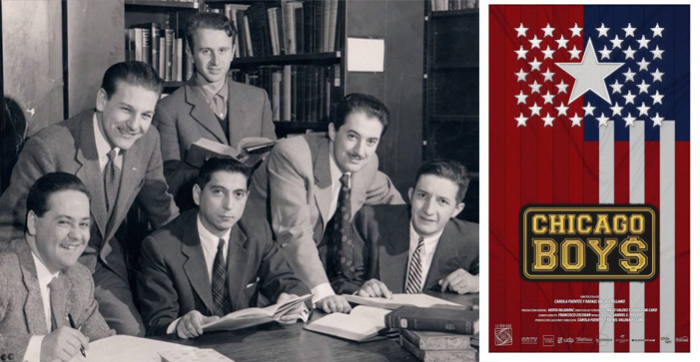
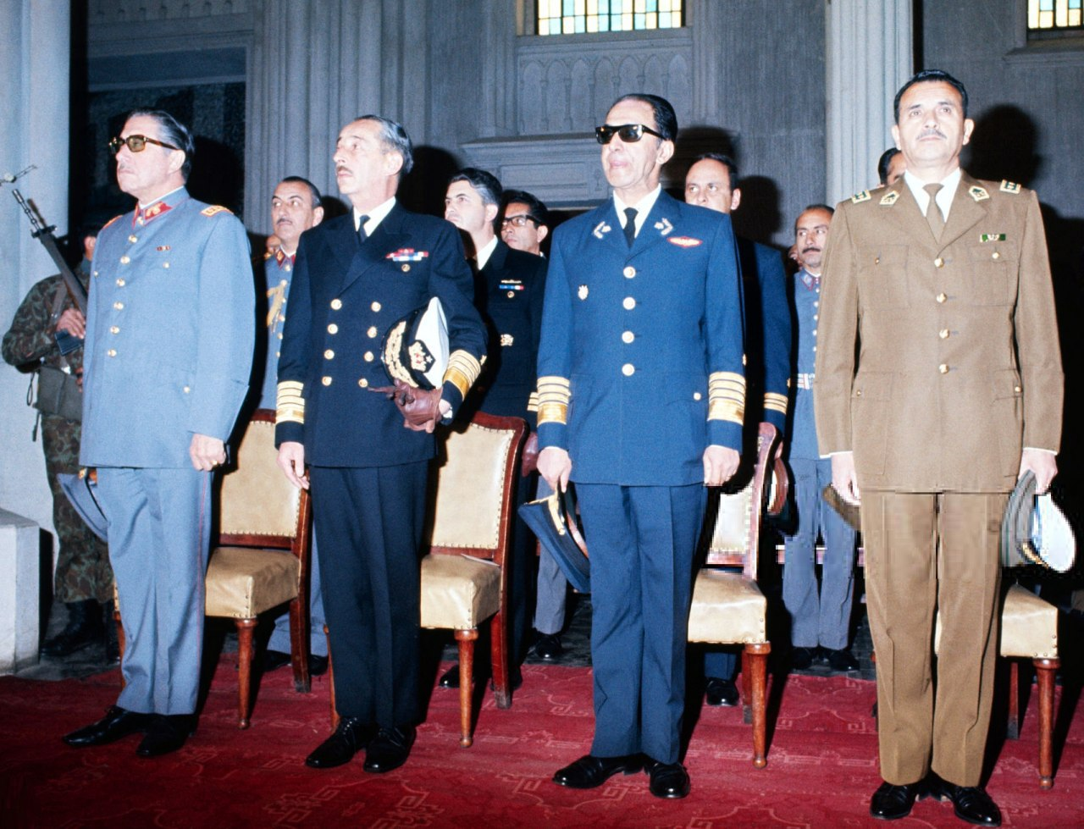
MODELO ECONÓMICO Y POLÍTICO DE LA DICTADURA

Slide 17
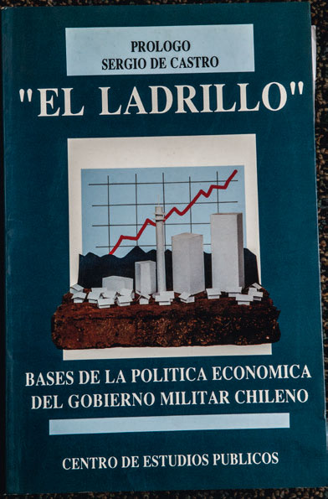
Objetivo:
Explicar el cambio de modelo económico del país, dando a conocer los principios del neoliberalismo en Chile y su implementación.

Slide 20
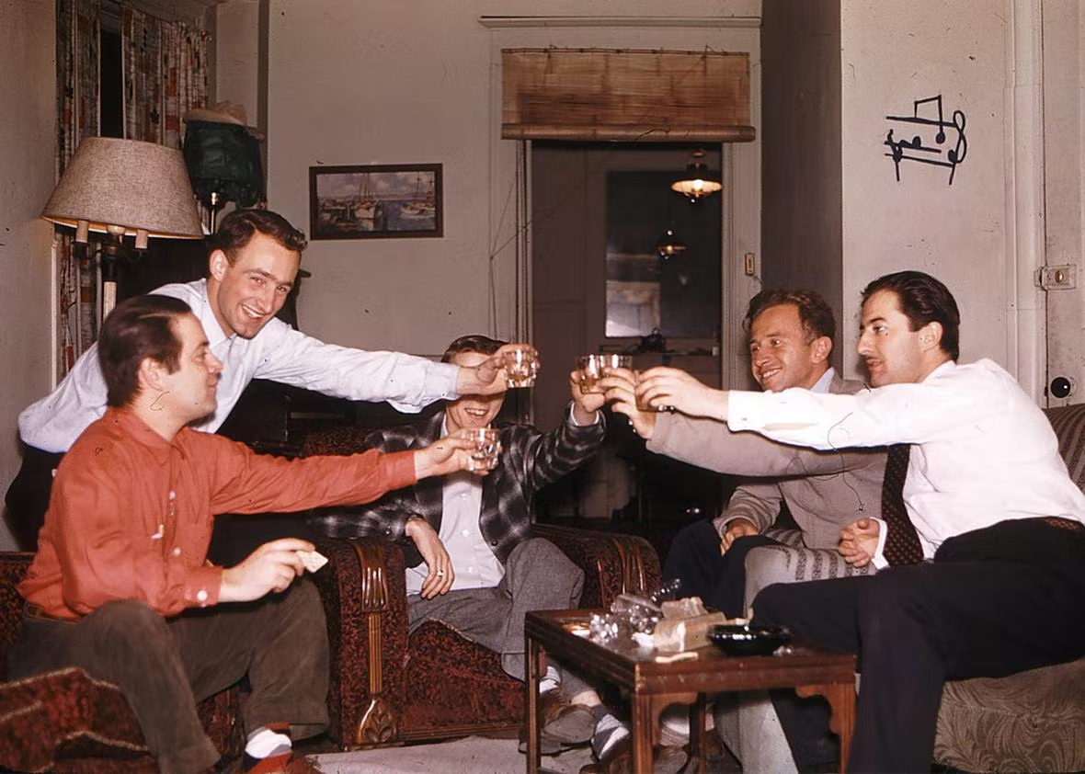
El cambio hacia un modelo neoliberal en Chile: Los «Chicagos Boys»
Programa de política económica, denominado El Ladrillo (los problemas económicos de Chile provenían, entre otros factores, de la excesiva regulación económica del Estado)
Cambio de modelo de desarrollo basado en la liberalización y desregulación de la economía nacional
La apertura hacia el mercado exterior y un rol subsidiario del Estado

Slide 21
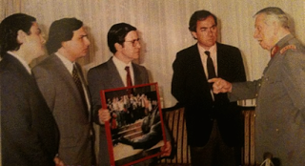
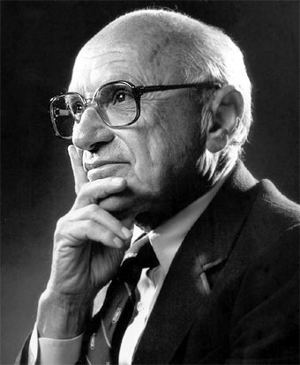
La Nueva Política Económica: El Neoliberalismo.
Descentralización Económica del Estado: El Estado no interviene en la economía.
Estado Subsidiario: El Estado participa en la economía, cuando los privados no pueden hacerlo por sí mismos.
Apertura reducción importación al Comercio Exterior: de y exportación, fin los aranceles de al proteccionismo.
Liberalización de los precios.
Control de la inflación: Control de los sueldos públicos, reducción del gasto fiscal y aumento de impuestos (I.V.A.).

Slide 22
Actividad página 179
Escoge una de las siguientes fuentes estadísticas y responde a las siguientes preguntas:
¿Qué datos muestra? ¿Qué tendencias refleja?
¿Cómo se relacionan las tendencias registradas con los pilares del neoliberalismo descritos en clases?
¿Qué pueden concluir respecto de los efectos económicos de la implementación del modelo neoliberal en Chile?
¿Qué elementos de continuidad y qué elementos de cambios pueden identificar entre el sistema económico actual y el aplicado entre 1973 y 1990? Fundamenten con ejemplos concretos.

